Slide 1
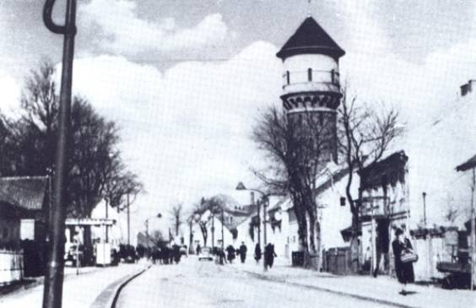
Wieża ciśnień w Morągu

Slide 2
Neogotycka wieża ciśnień w Morągu została wybudowana w roku 1906.
Wieża ma zbiornik stalowy o pojemności 150 m³,
a wysokość wieży to około 25 metrów.
Projekt ujęcia wody i sieci wodociągowej opracował inż. Richel,
a budowę prowadziła firma z Berlina. Wodociąg stanowił element zespołu budowli określanych mianem zakładu komunalnego gaz-światło-woda.
Po wybudowaniu, w 1935 roku, nowej wieży ciśnień z większym zbiornikiem, omawiana wieża wykorzystywana była jako zbiornik rezerwowy i służyła
do wyrównywania ciśnienia w sieci.

Slide 3
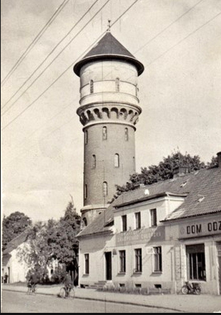
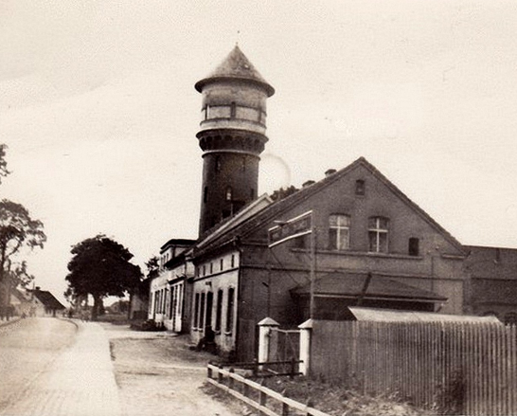
Wieża w latach 1957 - 1960

Slide 4
W latach 50. zmodernizowano i rozbudowano wodociągi miejskie
i wieżę wyłączono całkowicie z eksploatacji.

Slide 5
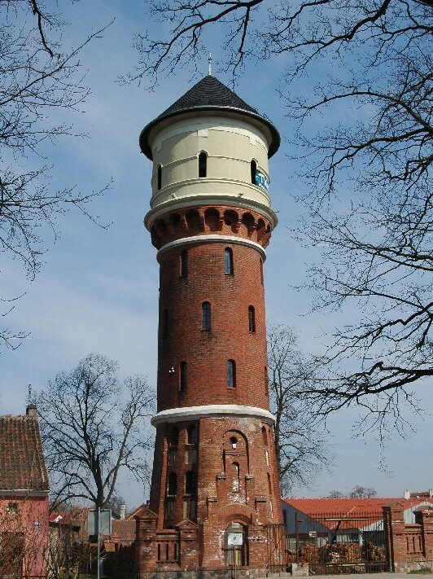
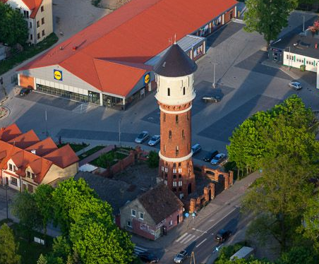
Wieża ciśnień dziś

Slide 6
Wieża wpisana jest do rejestru zabytków.
Obecnie wieża jest w rękach prywatnego właściciela i służy mieszkańcom miasta jako kawiarnia.
Od 2004 roku jest obiektem nadawczym radia.

